Slide 1
Vue全家桶之Vue基础

Slide 2

目
Vue概述
Vue基本使用
Vue模板语法
基础案例
Vue常用特性
综合案例
Contents

Slide 3

1. Vue概述
尤雨溪：Vue.js的创建者
2014年2月，Vue.js正式发布
2015年10月27日，正式发布1.0.0
2016年4月27日，发布2.0的预览版本

Slide 4

1. Vue概述
Vue：渐进式JavaScript框架
声明式渲染→组件系统→客户端路由→集中式状态管理→项目构建
官网：https://cn.vuejs.org/v2/guide/
易用：熟悉HTML、CSS、JavaScript知识后，可快速上手Vue
灵活：在一个库和一套完整框架之间自如伸缩
高效：20kB运行大小，超快虚拟 DOM

Slide 5
目
Vue概述
Vue基本使用
Vue模板语法
基础案例
Vue常用特性
综合案例
Contents

Slide 6
2. Vue基本使用
2.1 传统开发模式对比
<div id="msg"></div>
<script type="text/javascript">
var msg = 'Hello World';
var div = document.getElementById('msg');
div.innerHTML = msg;
</script>
原生JS
<div id="msg"></div>
<script type="text/javascript" src="js/jquery.js"></script>
<script type="text/javascript">
var msg = 'Hello World';
$('#msg').html(msg);
</script>
jQuery

Slide 7
2. Vue基本使用
2.2 Vue.js之HelloWorld基本步骤
<div id="app">
<div>{{msg}}</div>
</div>
<script type="text/javascript" src="js/vue.js"></script>
<script type="text/javascript">
new Vue({
el: '#app',
data: {
msg: 'HelloWorld'
}
})
</script>
Vue

Slide 8
2. Vue基本使用
2.3 Vue.js之HelloWorld细节分析
1. 实例参数分析
  el： 元素的挂载位置（值可以是CSS选择器或者DOM元素）
  data：模型数据（值是一个对象）
Vue框架
2. 插值表达式用法
  将数据填充到HTML标签中
  插值表达式支持基本的计算操作
原生js代码
Vue代码
3. Vue代码运行原理分析
  概述编译过程的概念（Vue语法→原生语法）

Slide 9
目
Vue概述
Vue基本使用
Vue模板语法
基础案例
Vue常用特性
综合案例
Contents

Slide 10
3. Vue模板语法
3.1 模板语法概述
1. 如何理解前端渲染？
  把数据填充到HTML标签中
模板
静态HTML内容
前端渲染
数据

Slide 11
3. Vue模板语法
3.1 模板语法概述
2. 前端渲染方式
  原生js拼接字符串
  使用前端模板引擎
  使用vue特有的模板语法

Slide 12
3. Vue模板语法
var d = data.weather;
var info = document.getElementById('info');
info.innerHTML = '';
for(var i=0;i<d.length;i++){
var date = d[i].date;
var day = d[i].info.day;
var night = d[i].info.night;
var tag = '';
tag += '<span>日期：'+date+'</sapn><ul>';
tag += '<li>白天天气：'+day[1]+'</li>'
tag += '<li>白天温度：'+day[2]+'</li>'
tag += '<li>白天风向：'+day[3]+'</li>'
tag += '<li>白天风速：'+day[4]+'</li>'
tag += '</ul>';
var div = document.createElement('div');
div.innerHTML = tag;
info.appendChild(div);
}
3.1 模板语法概述
3. 原生js拼接字符串
基本上就是将数据以字符串的方式拼接到HTML标签中，前端代码风格大体上如右图所示。
缺点：不同开发人员的代码风格差别很大，随着业务的复杂，后期的维护变得逐渐困难起来。

Slide 13
3. Vue模板语法
<script id="abc" type="text/html">
{{if isAdmin}}
<h1>{{title}}</h1>
<ul>
{{each list as value i}}
<li>索引 {{i + 1}} ：{{value}}</li>
{{/each}}
</ul>
{{/if}}
</script>
3.1 模板语法概述
4. 使用前端模板引擎
右侧代码是基于模板引擎art-template的一段代码，与拼接字符串相比，代码明显规范了很多，它拥有自己的一套模板语法规则。
优点：大家都遵循同样的规则写代码，代码可读性明显提高了，方便后期的维护。
缺点：没有专门提供事件机制。

Slide 14
3. Vue模板语法
3.1 模板语法概述
5. 模板语法概览
差值表达式
指令
事件绑定
属性绑定
样式绑定
分支循环结构

Slide 15
3. Vue模板语法
3.2 指令
1. 什么是指令？
  什么是自定义属性
  指令的本质就是自定义属性
  指令的格式：以v-开始（比如：v-cloak）
2. v-cloak指令用法
  插值表达式存在的问题：“闪动”
  如何解决该问题：使用v-cloak指令
  解决该问题的原理：先隐藏，替换好值之后再显示最终的值
官网：https://cn.vuejs.org/v2/api/

Slide 16
3. Vue模板语法
3.2 指令
3. 数据绑定指令
  v-text 填充纯文本
    相比插值表达式更加简洁
  v-html 填充HTML片段
    存在安全问题
    本网站内部数据可以使用，来自第三方的数据不可以用
  v-pre 填充原始信息
    显示原始信息，跳过编译过程（分析编译过程）

Slide 17
3. Vue模板语法
3.2 指令
4. 数据响应式
  如何理解响应式
    html5中的响应式（屏幕尺寸的变化导致样式的变化）
    数据的响应式（数据的变化导致页面内容的变化）
  什么是数据绑定
    数据绑定：将数据填充到标签中
  v-once 只编译一次
    显示内容之后不再具有响应式功能

Slide 18

3. Vue模板语法
3.3 双向数据绑定指令
1. 什么是双向数据绑定？
这里的变化会导致上面的内容跟着变化
2. 双向数据绑定分析
  v-model指令用法
ViewModel
<input type='text' v-model='uname'/>
3. MVVM设计思想
  M(model)
  V(view)
  VM(View-Model)
DOM Listeners
Model
View
Data Bindings
DOM
Plain JavaScript Objects
Vue

Slide 19
3. Vue模板语法
3.4 事件绑定
1. Vue如何处理事件？
  v-on指令用法
  v-on简写形式
<input type=‘button' v-on:click='num++'/>
  <input type=‘button' @click='num++'/>
2. 事件函数的调用方式
  直接绑定函数名称
  调用函数
<button v-on:click='say'>Hello</button>
<button v-on:click='say()'>Say hi</button>
3. 事件函数参数传递
  普通参数和事件对象
<button v-on:click='say("hi",$event)'>Say hi</button>

Slide 20
3. Vue模板语法
3.4 事件绑定
4. 事件修饰符
  .stop 阻止冒泡
  .prevent 阻止默认行为
<a v-on:click.stop="handle">跳转</a>
  <a v-on:click.prevent="handle">跳转</a>
5. 按键修饰符
  .enter 回车键
  .esc 退出键
<input v-on:keyup.enter='submit'>
<input v-on:keyup.delete='handle'>
6. 自定义按键修饰符
  全局 config.keyCodes 对象
Vue.config.keyCodes.f1 = 112

Slide 21

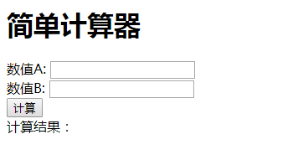
3. Vue模板语法
案例：简单计算器
需求：实现简单的加法计算，分别输入数值a和数值b，点击计算按钮，结果显示在下面。

Slide 22
3. Vue模板语法
案例：需求分析
  通过v-model指令实现数值a和数值b的绑定
  给计算按钮绑定事件，实现计算逻辑
  将计算结果绑定到对应位置

Slide 23
3. Vue模板语法
3.5 属性绑定
1. Vue如何动态处理属性？
  v-bind指令用法
  缩写形式
<a v-bind:href='url'>跳转</a>
<a :href='url'>跳转</a>
2. v-model的低层实现原理分析
<input v-bind:value="msg" v-on:input="msg=$event.target.value">

Slide 24
3. Vue模板语法
3.6 样式绑定
1. class样式处理
  对象语法
  <div v-bind:class="{ active: isActive }"></div>
  数组语法
<div v-bind:class="[activeClass, errorClass]"></div>
2. style样式处理
  对象语法
  <div v-bind:style="{ color: activeColor, fontSize: fontSize }"></div>
  数组语法
<div v-bind:style="[baseStyles, overridingStyles]"></div>

Slide 25
3. Vue模板语法
3.7 分支循环结构
1. 分支结构
  v-if
  v-else
  v-else-if
  v-show
2. v-if与v-show的区别
  v-if控制元素是否渲染到页面
  v-show控制元素是否显示（已经渲染到了页面）

Slide 26
3. Vue模板语法
3.7 分支循环结构
3. 循环结构
  v-for遍历数组
  key的作用：帮助Vue区分不同的元素，从而提高性能
<li v-for='item in list'>{{item}}</li>
<li v-for='(item,index) in list'>{{item}} + '---' +{{index}}</li>
<li :key='item.id' v-for='(item,index) in list'>{{item}} + '---' {{index}}</li>

Slide 27
3. Vue模板语法
3.7 分支循环结构
4. 循环结构
  v-for遍历对象
  v-if和v-for结合使用
<div v-for='(value, key, index) in object'></div>
<div v-if='value==12' v-for='(value, key, index) in object'></div>

Slide 28
目
Vue概述
Vue基本使用
Vue模板语法
基础案例
Vue常用特性
综合案例
Contents

Slide 29
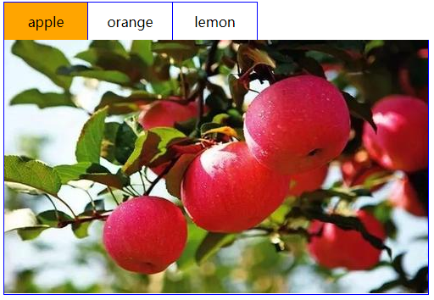
4. 基础案例
案例：Tab选项卡

Slide 30
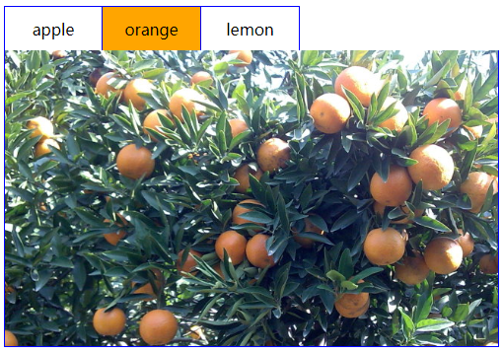
4. 基础案例
案例：Tab选项卡

Slide 31
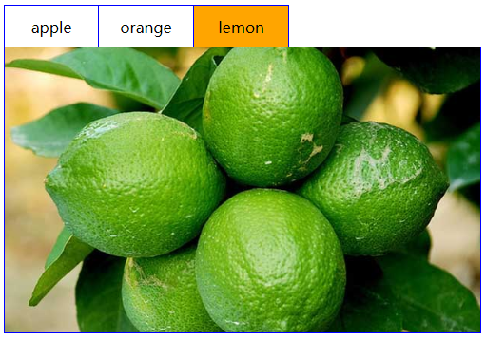
4. 基础案例
案例：Tab选项卡

Slide 32
4. 基础案例
案例：实现步骤
Vue模板
前端功能
1. 实现静态UI效果
  用传统的方式实现标签结构和样式
Vue实例对象
Js控制逻辑
2. 基于数据重构UI效果
  将静态的结构和样式重构为基于Vue模板语法的形式
  处理事件绑定和js控制逻辑
3. 声明式编程
  模板的结构和最终显示的效果基本一致

Slide 33
目
Vue概述
Vue基本使用
Vue模板语法
基础案例
Vue常用特性
综合案例
Contents

Slide 34
5. Vue常用特性
5.1 常用特性概览
表单操作
自定义指令
计算属性
侦听器
过滤器
生命周期

Slide 35
5. Vue常用特性
5.2 表单操作
1. 基于Vue的表单操作
  Input 单行文本
  textarea 多行文本
  select 下拉多选
  radio 单选框
  checkbox 多选框
Send an email
*
Name
*
Email Address
服务器
Phone Number
*
Your Message
将表单数据提交到服务器
Submit

Slide 36
5. Vue常用特性
5.2 表单操作
3. 表单域修饰符
  number：转化为数值
  trim：去掉开始和结尾的空格
  lazy : 将input事件切换为change事件
<input v-model.number="age" type="number">

Slide 37
5. Vue常用特性
5.3 自定义指令
1. 为何需要自定义指令？
内置指令不满足需求
2. 自定义指令的语法规则（获取元素焦点）
Vue.directive('focus' {
inserted: function(el) {
// 获取元素的焦点
el.focus();
}
})
3. 自定义指令用法
<input type="text" v-focus>

Slide 38
5. Vue常用特性
5.3 自定义指令
3. 带参数的自定义指令（改变元素背景色）
Vue.directive(‘color', {
inserted: function(el, binding) {
el.style.backgroundColor = binding.value.color;
}
})
4. 指令的用法
<input type="text" v-color='{color:"orange"}'>

Slide 39
5. Vue常用特性
5.3 自定义指令
5. 局部指令
directives: {
focus: {
// 指令的定义
inserted: function (el) {
el.focus()
}
}
}

Slide 40
5. Vue常用特性
5.4 计算属性
1. 为何需要计算属性？
表达式的计算逻辑可能会比较复杂，使用计算属性可以使模板内容更加简洁
2. 计算属性的用法
computed: {
reversedMessage: function () {
return this.msg.split('').reverse().join('')
}
}

Slide 41
5. Vue常用特性
5.4 计算属性
3. 计算属性与方法的区别
  计算属性是基于它们的依赖进行缓存的
  方法不存在缓存

Slide 42
5. Vue常用特性
5.5 侦听器
侦听器
数据
数据一旦发生变化就通知
侦听器所绑定方法
侦听器绑定方法
1. 侦听器的应用场景
数据变化时执行异步或开销较大的操作
2. 侦听器的用法
watch: {
firstName: function(val){
// val表示变化之后的值
this.fullName = val + this.lastName;
},
lastName: function(val) {
this.fullName = this.firstName + val;
}
}

Slide 43
5. Vue常用特性
案例：验证用户名是否可用
需求：输入框中输入姓名，失去焦点时验证是否存在，如果已经存在，提示从新输入，如果不存在，提示可以使用。

Slide 44
5. Vue常用特性
案例：需求分析
  通过v-model实现数据绑定
  需要提供提示信息
  需要侦听器监听输入信息的变化
  需要修改触发的事件

Slide 45
5. Vue常用特性
5.6 过滤器
1. 过滤器的作用是什么？
格式化数据，比如将字符串格式化为首字母大写，将日期格式化为指定的格式等
Vue
过滤器
hello
Hello

Slide 46
5. Vue常用特性
5.6 过滤器
2. 自定义过滤器
Vue.filter(‘过滤器名称’, function(value){
// 过滤器业务逻辑
})
3. 过滤器的使用
<div>{{msg | upper}}</div>
<div>{{msg | upper | lower}}</div>
<div v-bind:id=“id | formatId"></div>
4. 局部过滤器
filters:{
capitalize: function(){}
}

Slide 47
5. Vue常用特性
5.6 过滤器
5. 带参数的过滤器
Vue.filter(‘format’, function(value, arg1){
// value就是过滤器传递过来的参数
})
6. 过滤器的使用
<div>{{date | format(‘yyyy-MM-dd')}}</div>

Slide 48
5. Vue常用特性
案例：使用过滤器格式化日期
日期格式化规则
y:年,
M:年中的月份(1-12),
d:月份中的天(1-31),
h:小时(0-23),
m:分(0-59),
s:秒(0-59),
S:毫秒(0-999),
q:季度(1-4)
2018-11-15T09:20:15.004Z
2018-09-27
将时间格式化为 yyyy-MM-dd 格式

Slide 49
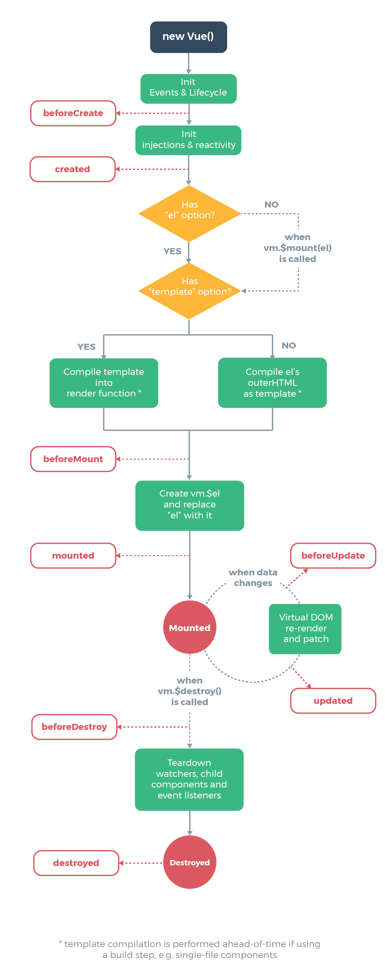
5. Vue常用特性
5.7 生命周期
1. 主要阶段
  挂载（初始化相关属性）
    beforeCreate
    created
    beforeMount
    mounted
  更新（元素或组件的变更操作）
    beforeUpdate
    updated
  销毁（销毁相关属性）
    beforeDestroy
    destroyed

Slide 50
5. Vue常用特性
5.7 生命周期
2. Vue实例的产生过程
  beforeCreate 在实例初始化之后，数据观测和事件配置之前被调用。
  created 在实例创建完成后被立即调用。
  beforeMount 在挂载开始之前被调用。
  mounted el被新创建的vm.$el替换，并挂载到实例上去之后调用该钩子。
  beforeUpdate 数据更新时调用，发生在虚拟DOM打补丁之前。
  updated 由于数据更改导致的虚拟DOM重新渲染和打补丁，在这之后会调用该钩子。
  beforeDestroy 实例销毁之前调用。
  destroyed 实例销毁后调用。

Slide 51
目
Vue概述
Vue基本使用
Vue模板语法
基础案例
Vue常用特性
综合案例
Contents

Slide 52
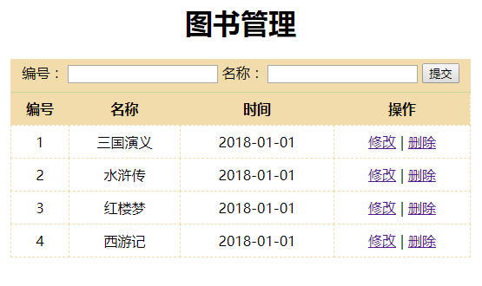
6. 综合案例
案例：图书管理

Slide 53
6. 综合案例
案例：补充知识（数组相关API）
  1. 变异方法(修改原有数据)
    push()
    pop()
    shift()
    unshift()
    splice()
    sort()
    reverse()
  2. 替换数组(生成新的数组)
    filter()
    concat()
    slice()

Slide 54
6. 综合案例
案例：补充知识（数组响应式变化）
  3. 修改响应式数据
    Vue.set(vm.items, indexOfItem, newValue)
    vm.$set(vm.items, indexOfItem, newValue)
      参数一表示要处理的数组名称
      参数二表示要处理的数组的索引
      参数三表示要处理的数组的值

Slide 55
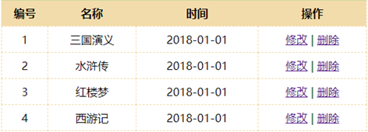
6. 综合案例
案例：图书管理
  1. 图书列表
    实现静态列表效果
    基于数据实现模板效果
    处里每行的操作按钮

Slide 56
6. 综合案例
案例：图书管理
  2. 添加图书
    实现表单的静态效果
    添加图书表单域数据绑定
    添加按钮事件绑定
    实现添加业务逻辑

Slide 57
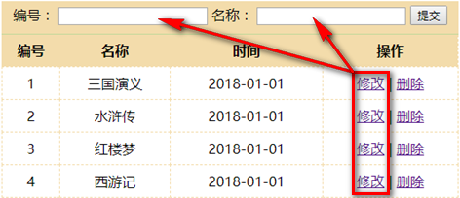
6. 综合案例
案例：图书管理
  3. 修改图书
    修改信息填充到表单
    修改后重新提交表单
    重用添加和修改的方法

Slide 58
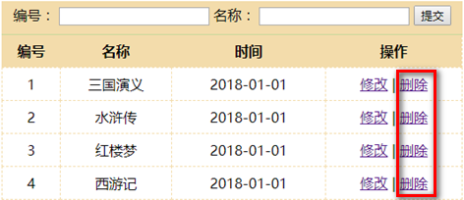
6. 综合案例
案例：图书管理
  4. 删除图书
    删除按钮绑定事件处理方法
    实现删除业务逻辑

Slide 59
6. 综合案例
案例：图书管理
  5. 常用特性应用场景
    过滤器（格式化日期）
    自定义指令（获取表单焦点）
    计算属性（统计图书数量）
    侦听器（验证图书存在性）
    生命周期（图书数据处理）

